Slide 1



Nhiệt liệt chào mừng
Các thầy cô giáo về dự giờ
Giáo viên : Phạm Thị Tâm
Đơn vị: Trường Tiểu học Tây Hưng
Tiên Lãng- Hải Phòng

Slide 2


Slide 3
Thứ năm ngày 6 tháng 3 năm 2025
Luyện tập
Mở rộng vốn từ về vật nuôi.
Câu nêu đặc điểm của các loài vật.

Slide 4

Bài1: Xếp từ vào nhóm thích hợp
Từ chỉ con vật
Từ chỉ bộ phận con vật
đầu
dê
cổ
bò
lợn
đuôi
cánh
chân
gà
vịt
mắt
mỏ

Slide 5
Bài 1: Xếp từ vào nhóm thích hợp.
Từ chỉ con vật : Dê, bò, lợn, gà, vịt, chó, ngan, thỏ, ngựa,…
Từ chỉ bộ phận của con vật: Chân, cổ, đuôi, cánh, mỏ, chân, mắt, sừng, mào, móng, mũi, răng, ria,…

Slide 6
Bài 2: Tìm từ ngữ chỉ đặc điểm ( bộ lông, đôi mắt, cặp sừng,…) của từng con vật có trong hình.
_____________

Slide 7
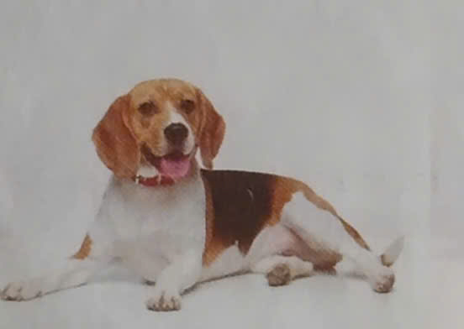

Slide 8
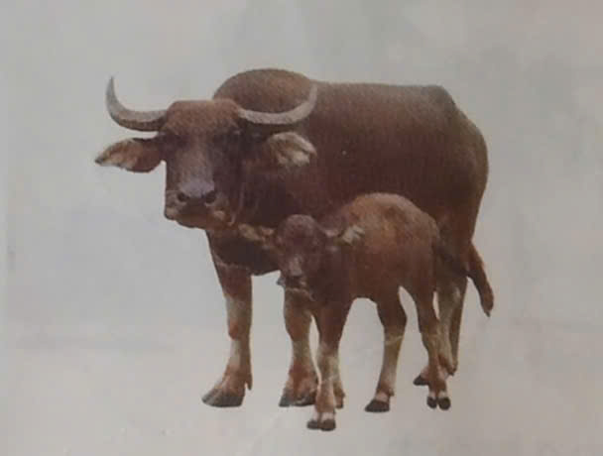

Slide 9
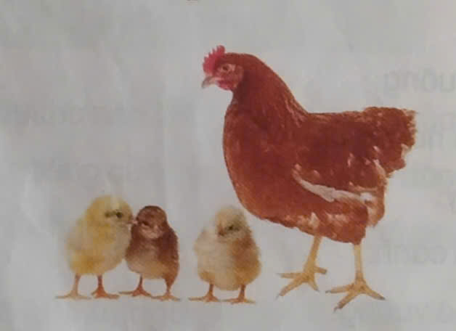

Slide 10
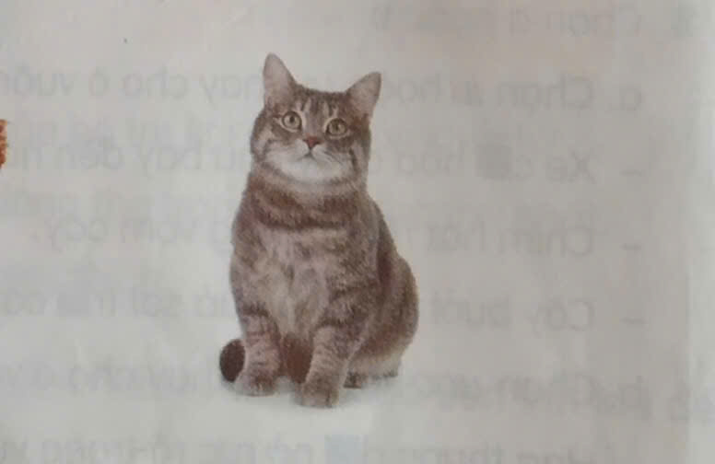

Slide 11
Bài 3: Đặt một câu về một bộ phận của con vật nuôi trong nhà.
M: Lông gà con vàng óng.

Slide 13




xin
trân
Cảm
ơn
các
Thầy
các
giáo
và
các
em
học
sinh

